Slide 1


Патологические механизмы и современное состояние профилактики хронической обструктивной болезни легких (ХОБЛ)
Петрозаводский государственный университет
Блажевич Любовь Евгеньевна,
к.б.н., кафедра безопасности жизнедеятельности и
здоровьесберегающих технологий ИФКСиТ ПетрГУ
Петрозаводск, 2018

Slide 2
ХОБЛ (хроническая обструктивная болезнь легких) – это заболевание, которое развивается вследствие воспалительной реакции на действие определенных раздражителей внешней среды, с поражением дистальных бронхов и развитем эмфиземы, и которое проявляется прогрессирующим снижением скорости воздушного потока в легких, нарастанием дыхательной недостаточности, а также поражением других органов.
Основной причиной смерти пациентов ХОБЛ является прогрессирование основного заболевания; около 50-80% больных ХОБЛ умирают от респираторных причин, либо во время обострений ХОБЛ, либо от опухолей легких (от 8.5 до 27%), либо от других респираторных проблем.
В РФ 15,3 % населения болеют ХОБЛ, однако по данным основоположника российской пульмонологии академика Александра Чучалина эти сведения сильно занижены.

Slide 3
Проблема ХОБЛ является общемировой. В 1998 г. инициативная группа ученых создала «Глобальную инициативу по хронической обструктивной болезни легких» (Global Initiative for Chronic Obstructive Lung Disease – GOLD). Основными задачами GOLD являются широкое распространение информации об этом заболевании, систематизация опыта, разъяснение причин и соответствующих им мер профилактики. Пересмотр программы GOLD мировым научным сообществом состоялся в 2014 году (текс имеется на русском языке), Российским респираторным сообществом в 2015 году.
Еще одним важным документом, регламентирующим различные аспекты, связанные с ХОБЛ являются Клинические рекомендации по ХОБЛ, разработанные Российским респираторным сообществом в 2016 году (пересматриваются раз в 3 года).
Global Initiative for Chronic Obstructive Lung Disease. Global Strategy for the Diagnosis, Management, and Prevention of Chronic Obstructive Pulmonary Disease. Revised 2016 // www.goldcopd.com. (текст доступен только на английском языке)

Slide 4

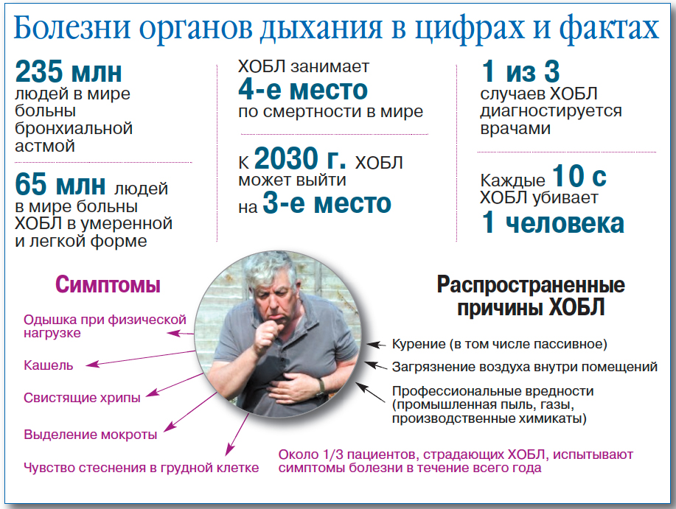
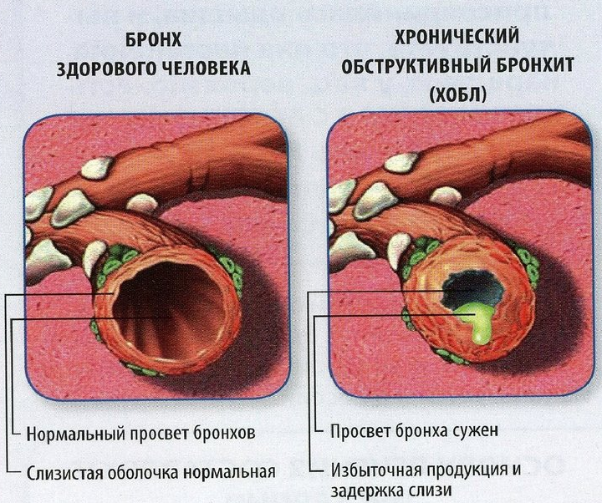
Актуальность проблемы заболевания нижних
дыхательных путей
2/11

Slide 5
Факторы риска развития ХОБЛ:
- Курение остается основной причиной ХОБЛ
- Использование сжигания биомасс для приготовления пищи и обогрева жилых помещений в развивающихся странах
- Профессиональные вредности и загрязнение воздуха вне помещений
- Генетическая предрасположенность
- Бронхиальная гиперреактивность и астма в анамнезе
- Перенесенные респираторные инфекции
-

Slide 6
Патологические механизмы ХОБЛ:
- ХОБЛ характеризуется повышением количества нейтрофилов, макрофагов и Т-лимфоцитов (особенно цитотоксических CD8+) в различных частях дыхательных путей и легких
- Накопление воспалительных клеток и их медиаторов, слизи и экссудата плазмы в бронхах
- Происходит образование оксидантов клетками воспаления (макрофагами и нейтрофилами)
- Дисбаланс системы протеиназ и антипротеиназ (повышенная активность протеиназ приводит к протеолитическому разрушению соединительной ткани)
- Сокращение гладкой мускулатуры бронхов
- Потеря эластичной тяги легких вследствие альвеолярной деструкции
- Фиброз и сужение просвета дыхательных путей

Slide 7
Современное состояние профилактики ХОБЛ:
Важнейшими мероприятиями по профилактике ХОБЛ являются выявление, сокращение и контроль факторов риска, таких как курение, вредные воздействия на рабочем месте, и загрязнение среды в помещении и вне помещения.
К проблемам профилактики следует отнести:
- распространение активного и пассивного курения
- нарушения гигиены труда на производствах с вредными условиями
- низкая популярность среди населения профилактики респираторных инфекций (противогриппозная вакцинация, пневмококковая вакцинация)
- низкая информированность населения о ХОБЛ

Slide 8

Проблемы диагностики хронической обструктивной болезни легких
Проблемы диагностики ХОБЛ
1)Запоздалая диагностика ХОБЛ
2) Обращение за помощью в стадии развернутых клинических проявлений болезни, когда к хроническому кашлю присоединяется одышка, существенно снижающая качество жизни
3)Обращение за помощью в зрелом возрасте, хотя первые проявления ХОБЛ могли отмечаться несколькими десятилетиями ранее
3/11

Slide 9
Выводы:
- существует проблема диагностики ХОБЛ на ранних стадиях
- ни одна из существующих комбинаций лечения не приводит к полному выздоровлению при всех формах ХОБЛ
- существует проблема низкой информированности населения о ХОБЛ
Спасибо за внимание!

